Slide 1
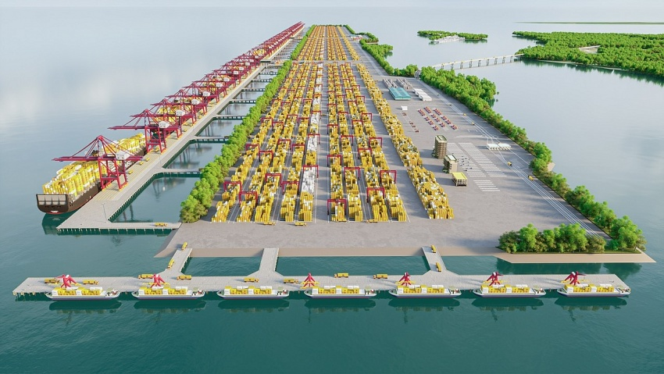
GIẢI PHÁP TOÀN DIỆN
VÌ MỘT VIỆT NAM XANH
CƠ HỘI VÀ THÁCH THỨC CHO DOANH NGHIỆP VIỆT NAM TRONG CHUYỂN ĐỔI XANH:
CHUẨN MỰC XANH QUỐC TẾ VÀ QUY PHẠM PHÁP LUẬT VIỆT NAM
Trình bày: Lý Đức Tài
– Phó chủ tịch GHGVIETNAM
TP.Hồ Chí Minh, năm 2024

Slide 2
CẤU TRÚC TRÌNH BÀY
CHUYỂN ĐỔI XANH - CƠ HỘI VÀ THÁCH THỨC CHO DOANH NGHIỆP VIỆT NAM
CHUẨN MỰC XANH QUỐC TẾ VÀ QUY PHẠM PHÁP LUẬT VIỆT NAM - HÀNH LANG CHO DOANH NGHIỆP
KẾT LUẬN VÀ KHUYẾN NGHỊ.

Slide 3
I. CHUYỂN ĐỔI XANH - CƠ HỘI & THÁCH THỨC CHO DOANH NGHIỆP VIỆT NAM
GIẢI PHÁP TOÀN DIỆN
VÌ MỘT VIỆT NAM XANH

Slide 4
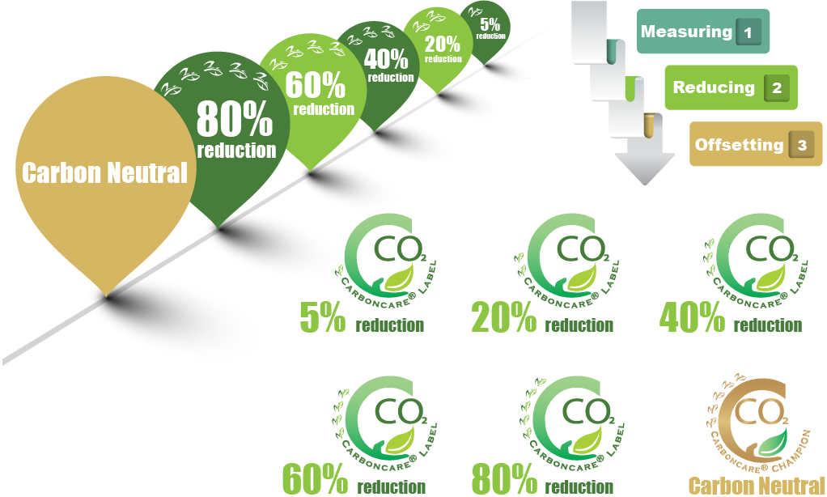
KINH TẾ XANH, PHÁT THẢI THẤP – XU THẾ TẤT YẾU
Phát triển kinh tế xanh, kinh tế phát thải các-bon thấp là xu thế chung của thế giới ngày nay. Các hoạt động sản xuất và dịch vụ hiện nay trên thế giới tập trung vào việc sử dụng các nguyên liệu đầu vào mang tính tái tạo (năng lượng tái tạo, nhiên liệu xanh, vật liệu tái chế…); công nghệ sản xuất hiện đại hơn và ít phát thải ô nhiễm và ít phát thải khí nhà kính gây BĐKH; sản phẩm đầu ra hướng tới sự thân thiện với môi trường, có thể phân hủy được…; Hoạt động tài chính, đầu tư chuyển dịch sang hướng đầu tư xanh, tài chính xanh v.v...

Slide 5
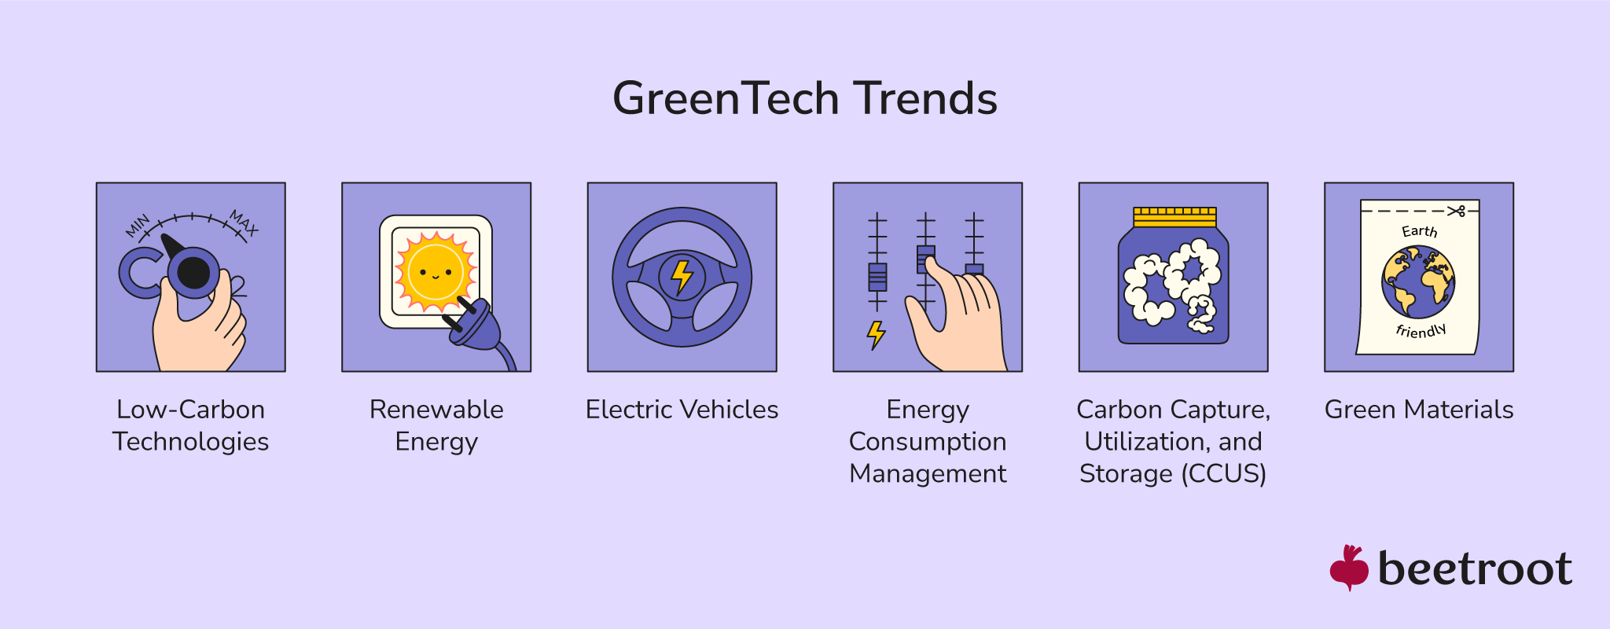
CƠ HỘI CHO DOANH NGHIỆP TIẾP CẬN CÔNG NGHỆ MỚI, TĂNG NĂNG SUẤT VÀ CẢI TIẾN CHẤT LƯỢNG
Các công nghệ lạc hậu, sử dụng nhiều tài nguyên thì thông thường chất lượng sản phẩm kém và sử dụng nhiều lao động.
Cải tiến chất lượng sản phẩm song hành với việc cải tiến công nghệ, giảm sử dụng nguyên liệu khai thác, tiết kiệm năng lượng, giảm phát thải... Từ đó, tăng năng suất và chất lượng sản phẩm.
Ngoài ra, cách mạng 4.0 đòi hỏi việc sử dụng vật liệu mới, ít phát thải các-bon, năng lượng tái tạo… Do đó, thúc đẩy đổi mới sáng tạo về công nghệ để tạo các sản phẩm phù hợp cho tương lai.

Slide 6
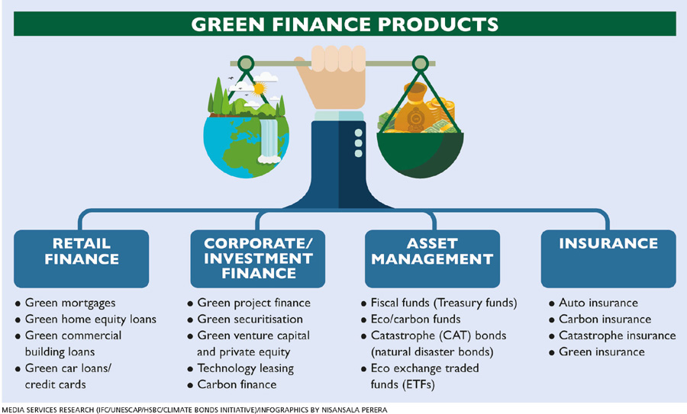
CƠ HỘI CHO DOANH NGHIỆP GIA TĂNG NGUỒN VỐN
Được tiếp cận các quỹ tài chính như quỹ môi trường, quỹ khí hậu, quỹ bảo tồn đa dạng sinh học… nhằm phát triển nguồn vốn.
Tạo nhiều cơ hội đón nhận các dòng tiền đầu tư từ các quỹ xanh, các nhà đầu tư quan tâm tới phát triển bền vững, tạo điều kiện thuận lợi trong quá trình vốn hoá trên các thị trường tài chính.
Giúp lợi nhuận gia tăng khi tham gia vào các thị trường sẵn sàng chi trả cho các sản phẩm xanh, thân thiện môi trường.

Slide 7
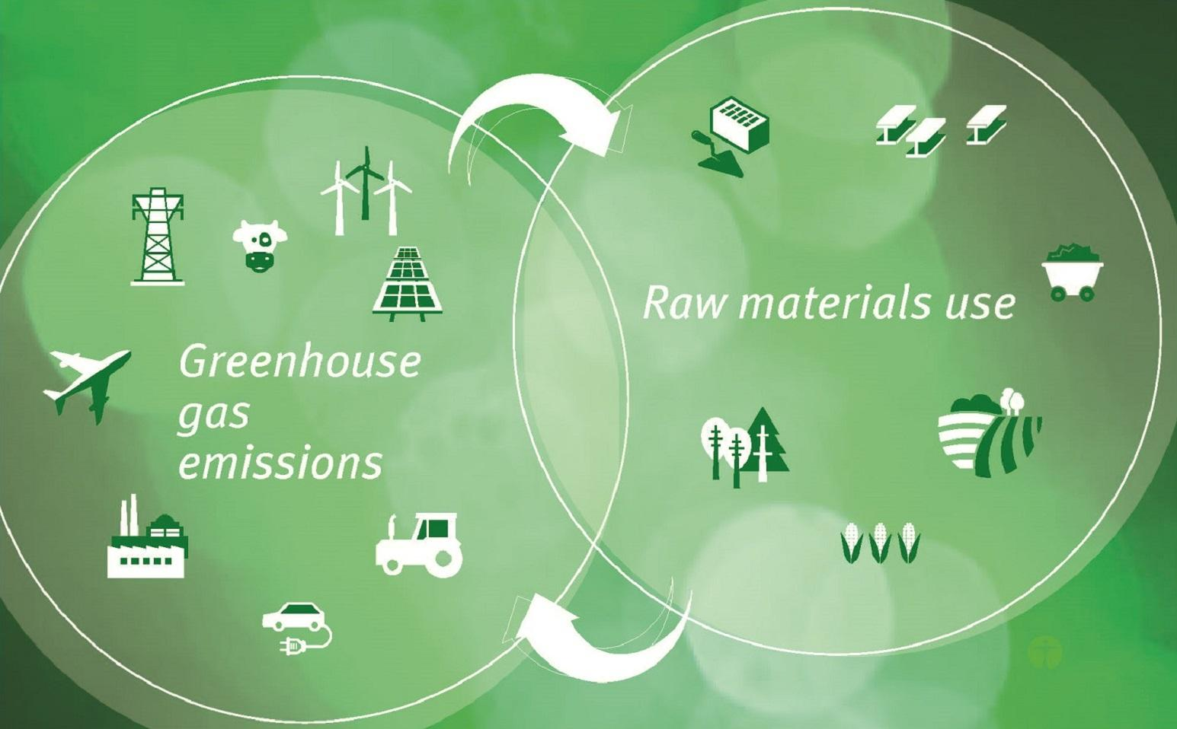
CƠ HỘI CHO DOANH NGHIỆP GIẢM CHI PHÍ SẢN XUẤT
Hoạt động kinh tế ít sử dụng tài nguyên, tiết kiệm năng lượng... sẽ tiết kiệm được chi phí chủ yếu trong cấu thành chi phí sản phẩm.
Các công nghệ xanh, phát thải thấp thường có thời gian hoạt động lâu dài, ít khấu hao và giảm chi phí vận hành và duy trì.
Bảo vệ môi trường giúp bảo vệ sức khoẻ người lao động và cộng đồng, từ đó giảm các chi phí liên quan.
Tuân thủ các yêu cầu môi trường giúp các đơn vị giảm các gánh nặng về các loại thuế, phí môi trường và các chi phí rủi ro liên quan đến môi trường khác.

Slide 8
CƠ HỘI CHO DOANH NGHIỆP ĐA DẠNG HÓA SẢN PHẨM VÀ PHÁT TRIỂN THƯƠNG HIỆU
Các đơn vị phụ thuộc vào việc sử dụng các loại tài nguyên hữu hạn thường có ít khả năng chuyển đổi sản phẩm và dịch vụ do chi phí chuyển đổi công nghệ cao và ngược lại.
Các sản phẩm, dịch vụ xanh thường được đi vào các chuỗi cung ứng bền vững, từ đó giúp đa dạng hoá sản phẩm theo thị trường.
Các sản phẩm thân thiện môi trường, đóng góp vào bảo tồn thiên nhiên, gắn nhãn xanh… sẽ giúp nâng cao thương hiệu.
Trong quá trình hội nhập kinh tế, các sản phẩm thân thiện môi trường sẽ được nhận diện và thừa nhận dễ dàng hơn và có tính cạnh tranh cao hơn.

Slide 9
CƠ HỘI CHO DOANH NGHIỆP MỞ RỘNG THỊ TRƯỜNG
Các yêu cầu về phát triển bền vững hiện nay đã được đưa vào hầu hết các thị trường khu vực và quốc tế. Doanh nghiệp sẽ đáp ứng các quy định về môi trường, trách nhiệm xã hội của các chuỗi cung ứng và các cơ chế thương mại quốc tế.
Đảm bảo phù hợp với các tiêu chuẩn, hàng rào kỹ thuật về môi trường, sinh thái, tiết kiệm năng lượng, bình đẳng xã hội…
Được sử dụng cơ chế khuyến khích tiếp cận và mở rộng thị phần khi đáp ứng các yêu cầu về môi trường và xã hội.

Slide 10
CƠ HỘI CHO DOANH NGHIỆP PHÁT TRIỂN NGUỒN NHÂN LỰC VÀ QUẢN TRỊ HIỆU QUẢ
Nguồn nhân lực là yếu tố quan trọng trong hoạt động phát triển, nhất là trong thời đại công nghệ và tri thức ngày nay.
Các công nghệ 4.0, các bon thấp là các công nghệ được cải tiến và nâng cấp thường xuyên, do đó, giúp các hoạt động phát triển năng lực con người và năng lực quản lý được nâng cao.
Xu hướng tiêu dùng của xã hội là xu hướng tiêu dùng xanh, thân thiện môi trường, bảo tồn thiên nhiên… do đó, các chiến lược phát triển cần phù hợp với xu hướng này.
Xu hướng kinh tế thế giới sẽ chuyển từ nền kinh tế dựa vào tài nguyên và sức lao động sang nền kinh tế tri thức, kinh tế sinh thái dựa vào đổi mới sáng tạo và các dịch vụ sinh thái.

Slide 11
MỘT SỐ THÁCH THỨC CHO DOANH NGHIỆP
1. Tài chính:
Đầu tư ban đầu lớn: Việc nâng cấp công nghệ, mua sắm thiết bị mới, thay đổi quy trình sản xuất xanh đòi hỏi một khoản vốn đầu tư lớn ban đầu.
Khó khăn trong tiếp cận vốn: Các doanh nghiệp, đặc biệt là doanh nghiệp vừa và nhỏ, thường gặp khó khăn trong việc tiếp cận các nguồn vốn ưu đãi, vay vốn để đầu tư chuyển đổi xanh.
2. Công nghệ:
Thiếu hụt công nghệ: Nhiều doanh nghiệp Việt Nam chưa tiếp cận được các công nghệ xanh tiên tiến, dẫn đến khó khăn trong việc áp dụng các giải pháp hiệu quả.
Chi phí chuyển đổi công nghệ cao: Việc chuyển đổi sang các công nghệ mới đòi hỏi chi phí lớn cho việc đào tạo nhân lực, mua sắm thiết bị và nâng cấp hệ thống.

Slide 12
MỘT SỐ THÁCH THỨC CHO DOANH NGHIỆP (tiếp)
3. Nhân lực:
Thiếu nguồn nhân lực chất lượng: Việt Nam còn thiếu các chuyên gia có kiến thức, kỹ năng về công nghệ xanh.
Khó khăn trong đào tạo: Việc đào tạo lại đội ngũ nhân viên để thích ứng với công nghệ mới, quy trình sản xuất mới đòi hỏi thời gian và chi phí.
4. Thị trường:
Cạnh tranh gay gắt: Các sản phẩm xanh thường có giá thành cao hơn so với sản phẩm thông thường.
Nhận thức của người tiêu dùng: Người tiêu dùng Việt Nam chưa hình thành thói quen tiêu dùng sản phẩm xanh, sẵn sàng trả giá cao hơn cho các sản phẩm xanh, ít phát thải.
5. Chính sách và pháp luật:
Chính sách khuyến khích đầu tư và các chương trình hỗ trợ phát triển kinh tế xanh còn thiếu hoặc chưa cụ thể hóa.

Slide 13
II. CHUẨN MỰC XANH QUỐC TẾ VÀ QUY PHẠM PHÁP LUẬT VIỆT NAM - HÀNH LANG CHO DOANH NGHIỆP
GIẢI PHÁP TOÀN DIỆN
VÌ MỘT VIỆT NAM XANH

Slide 14
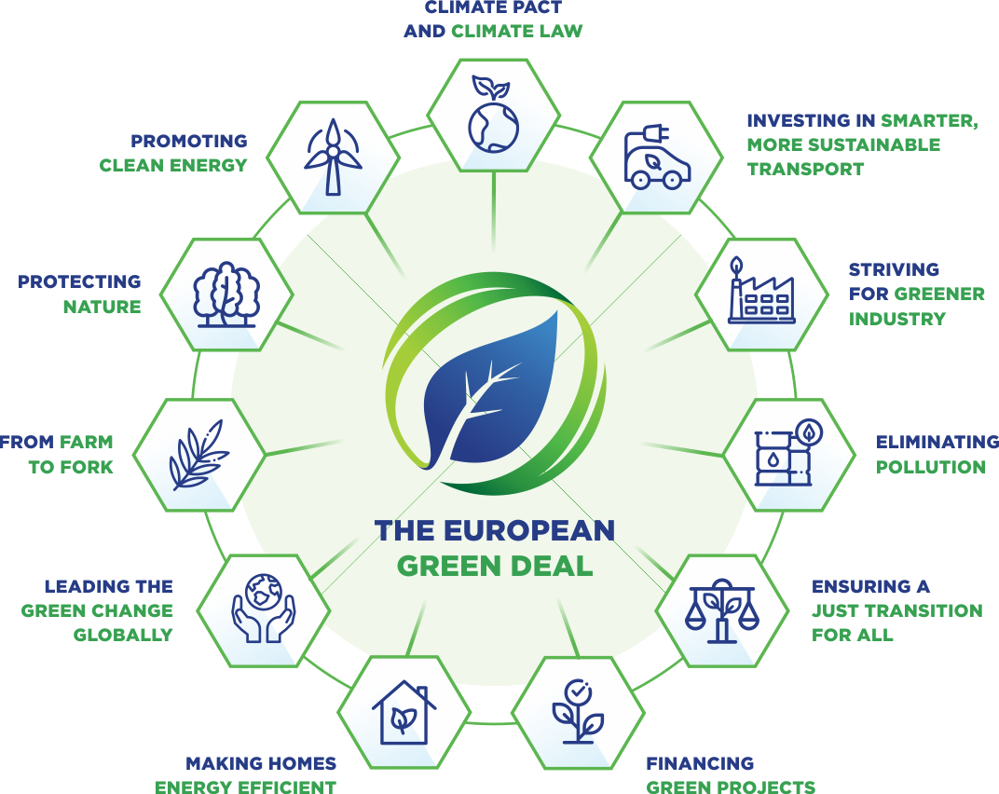
THỎA THUẬN XANH CHÂU ÂU (EUROPEAN GREEN DEAL)
Thỏa thuận Xanh Châu Âu là tập hợp các sáng kiến chính sách của Liên minh châu Âu (EU) nhằm giảm phát thải khí nhà kính và giảm việc sử dụng các nguồn lực tự nhiên trong phát triển kinh tế của EU.
Việc thực thi các chính sách xanh trong Thỏa thuận Xanh Châu Âu sẽ ảnh hưởng tới các tổ chức, cá nhân, hàng hóa, dịch vụ và hoạt động kinh tế trên thị trường EU và tác động tới hàng hóa nhập khẩu từ bên ngoài vào EU, trong đó có hàng hóa xuất khẩu từ Việt Nam.

Slide 15
QUY ĐỊNH CHUỖI CUNG ỨNG HÀNG HÓA KHÔNG GÂY PHÁ RỪNG CỦA EU (gọi tắt là EUDR)
Quy định EUDR có hiệu lực vào ngày 29/6/2023 với các mục tiêu: (i) Giảm thiểu nguy cơ các sản phẩm/chuỗi cung ứng liên quan đến phá rừng, được đưa vào thị trường EU hoặc xuất khẩu từ thị trường EU; (ii) Gia tăng nhu cầu và thương mại của EU đối với các sản phẩm và hàng hóa không gây ra phá rừng và được sản xuất hợp pháp.
Các hàng hóa: gỗ, gia súc, ca cao, cà phê, cao su, dầu cọ, đậu nành và một số sản phẩm có nguồn gốc từ các hàng hóa trên (ví dụ sô-cô-la, đồ nội thất, lốp/vỏ xe, các sản phẩm in ấn…).
Yêu cầu: Không được sản xuất ở đất chuyển đổi từ rừng sang đất nông nghiệp hoặc không liên quan đến suy thoái rừng sau ngày 31/12/2020; Đảm bảo quy định về bảo vệ môi trường, quyền về sử dụng đất, quyền về lao động, trách nhiệm giải trình v.v...

Slide 16
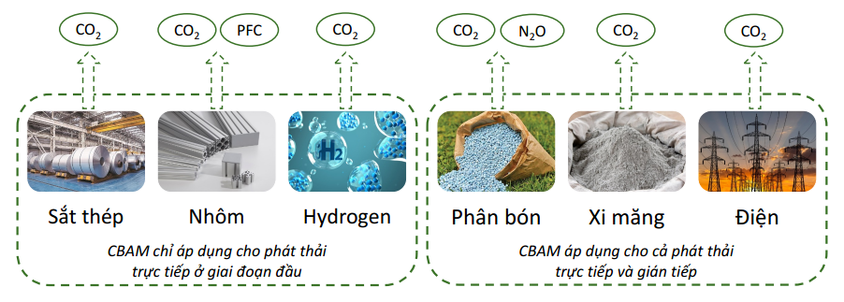
CBAM – CARBON BORDER ADJUSTMENT MECHANISM
CƠ CHẾ ĐIỀU CHỈNH BIÊN GIỚI CARBON
CBAM là một trong các hành động thực thi Thỏa thuận Xanh EU trong lĩnh vực Khí hậu. Theo CBAM, hàng hóa nhập khẩu từ nước ngoài vào EU sẽ phải trả thêm một khoản phí (thường được gọi là thuế carbon) căn cứ vào mức độ phát thải khí nhà kính ròng trong quy trình sản xuất tại nước xuất khẩu.
EU đã ban hành Quy định 2023/956 cụ thể hóa CBAM giai đoạn đầu với 06 nhóm hàng hóa. EU cũng đã ban hành Quy định 2023/1773 hướng dẫn chi tiết về (i) cách thức báo cáo và cung cấp thông tin của các nhà nhập khẩu, (ii) phương pháp tính toán lượng khí thải tích hợp thải ra trong quá trình sản xuất hàng hóa.
Dự kiến tới năm 2030, EU sẽ mở rộng ra với 30-60 nhóm hàng hóa!

Slide 17
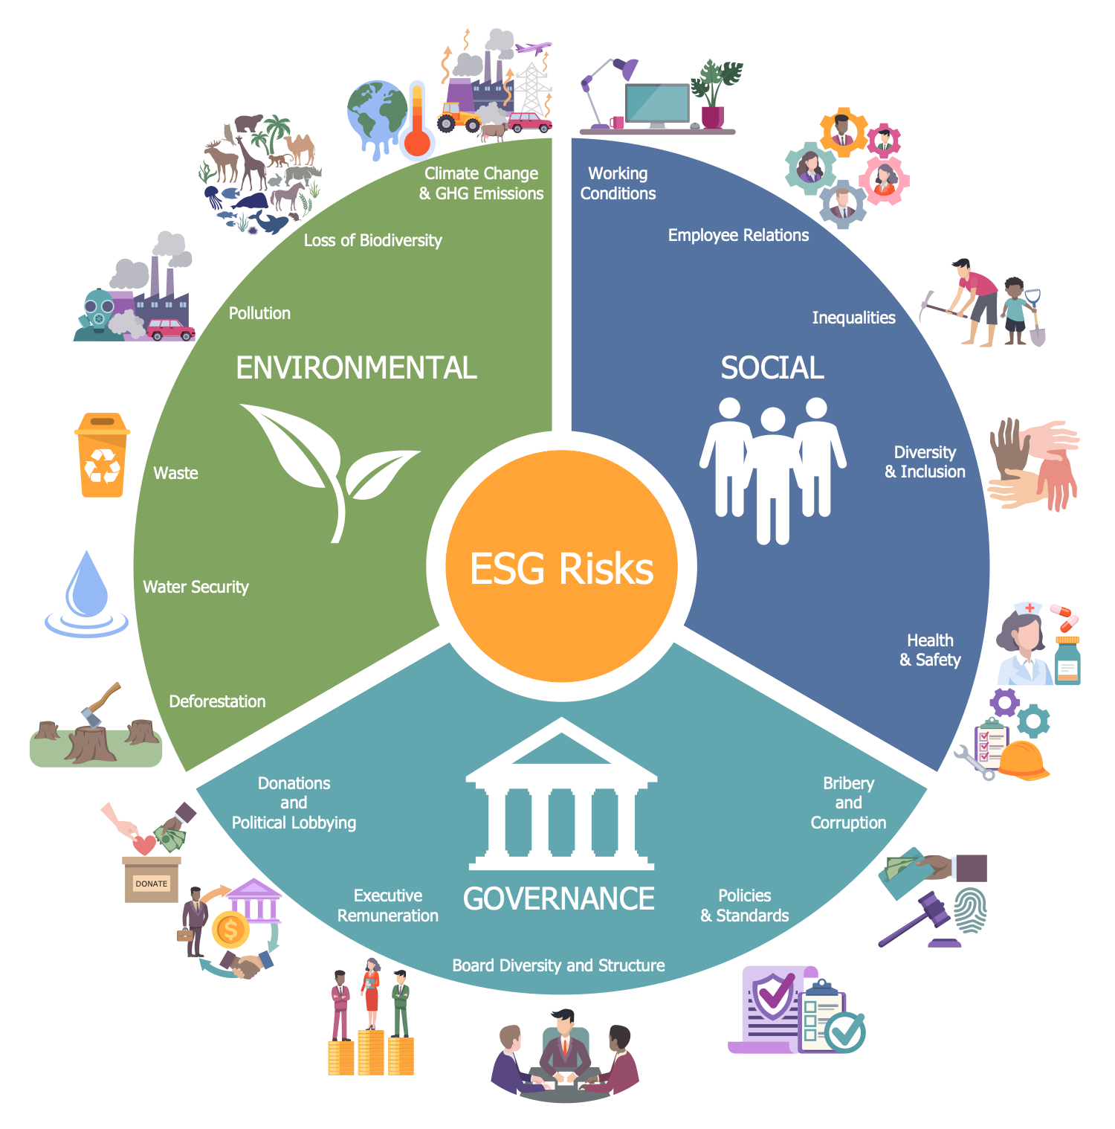
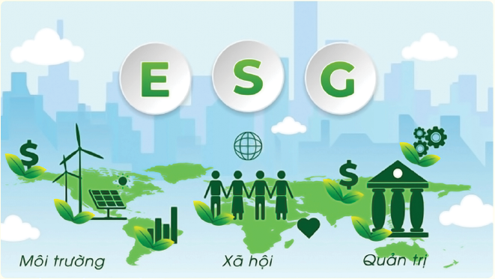
BỘ TIÊU CHUẨN PHÁT TRIỂN BỀN VỮNG ESG
Báo cáo Môi trường, Xã hội và Quản trị (ESG) giúp công bố các chỉ số và các thông tin về phát triển bền vững hiệu quả đến các bên liên quan (nhà đầu tư, cơ quan quản lý, ngân hàng, khách hàng…).
Chuẩn mực báo cáo ESG theo tiêu chuẩn GRI – The Global Reporting Initiative được sử dụng rộng rãi nhất trên thế giới. Bộ tiêu chuẩn GRI tập trung vào 03 nhóm: Môi trường, Xã hội và Quản trị.

Slide 18
ISO VÀ CÁC TIÊU CHUẨN XANH KHÁC
TIÊU CHUẨN TIÊU CHUẨN VÀNG
NHÃN MÔI TRƯỜNG LOẠI III
ISO 14021:2016
ISO 14025:
2006
TIÊU CHUẨN SẢN PHẨM CRADLE TO CRADLE
ĐỊNH LƯỢNG VÀ BÁO CÁO PHÁT THẢI KHÍ NHÀ KÍNH CHO TỔ CHỨC THEO TIÊU CHUẨN ISO 14069:2013
TIÊU CHUẨN GCC
TÍN CHỈ CARBON
VẾT CARBON CỦA SẢN PHẨM ISO 14067:2018 & GHG PROTOCOL
TIÊU CHUẨN CARBON ĐÃ ĐƯỢC XÁC MINH
(VCS)
ĐỊNH LƯỢNG, KIỂM KÊ VÀ BÁO CÁO KHÍ NHÀ KÍNH THEO ISO 14064-1:2018 & GHG PROTOCOL
TRUNG HÒA CARBON THEO TIÊU CHUẨN PAS 2060:2014
TRUNG HOÀ CARBON THEO ISO 14068-1:2023
GIẢM PHÁT THẢI
TIÊU CHUẨN TÁI CHẾ TOÀN CẦU & TRUY XUẤT NGUỒN GỐC, HÀM LƯỢNG TÁI CHẾ
ISO 14046:2014
HIỆU QUẢ TÀI NGUYÊN NƯỚC & VẾT NƯỚC
LỘ TRÌNH NET ZERO THEO SBTi

Slide 19
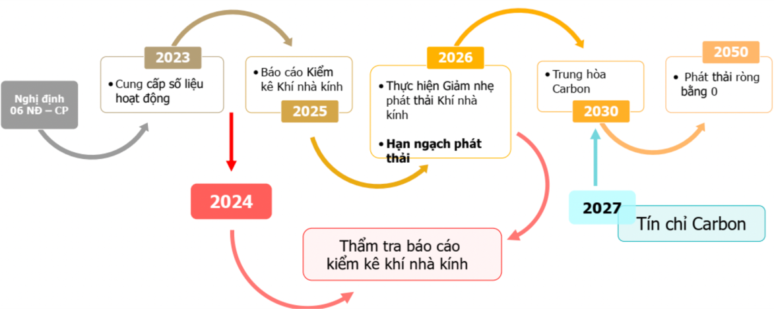
KIỂM KÊ PHÁT THẢI KHÍ NHÀ KÍNH
Kiểm kê khí nhà kính và báo cáo mức giảm phát thải là yêu cầu cần tuân thủ theo Luật Bảo vệ Môi trường năm 2020, có tính chất bắt buộc đối với các cơ sở có mức phát thải cao nằm trong danh mục quy định và nhằm kiểm soát phát thải khí nhà kính.

Slide 20
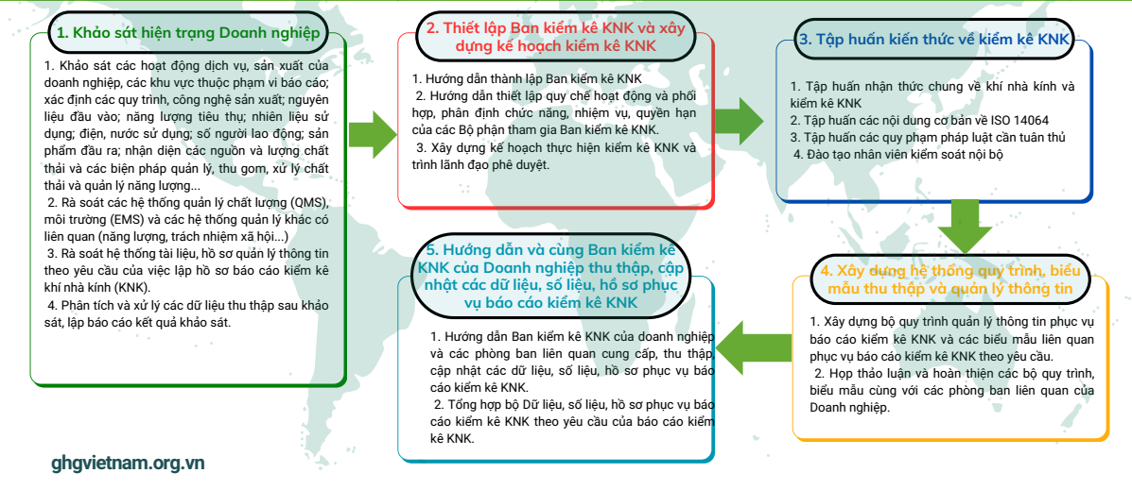
KIỂM KÊ PHÁT THẢI KHÍ NHÀ KÍNH (tiếp)

Slide 21
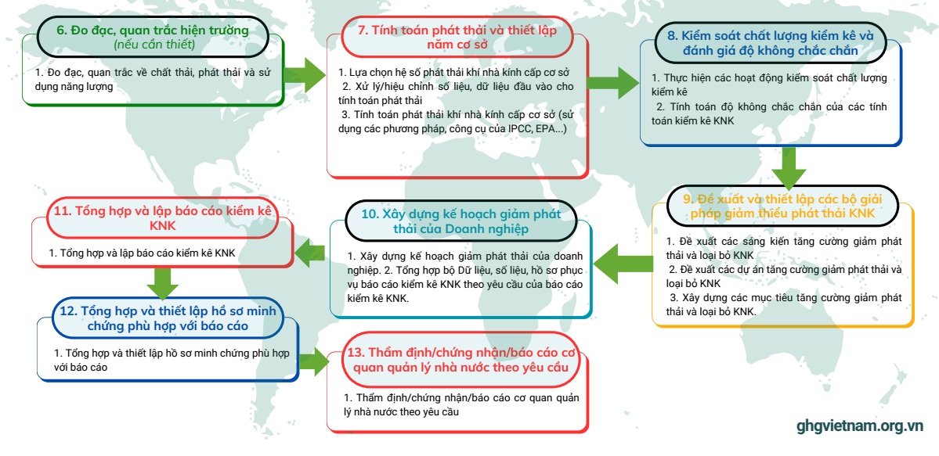
KIỂM KÊ PHÁT THẢI KHÍ NHÀ KÍNH (tiếp)

Slide 22
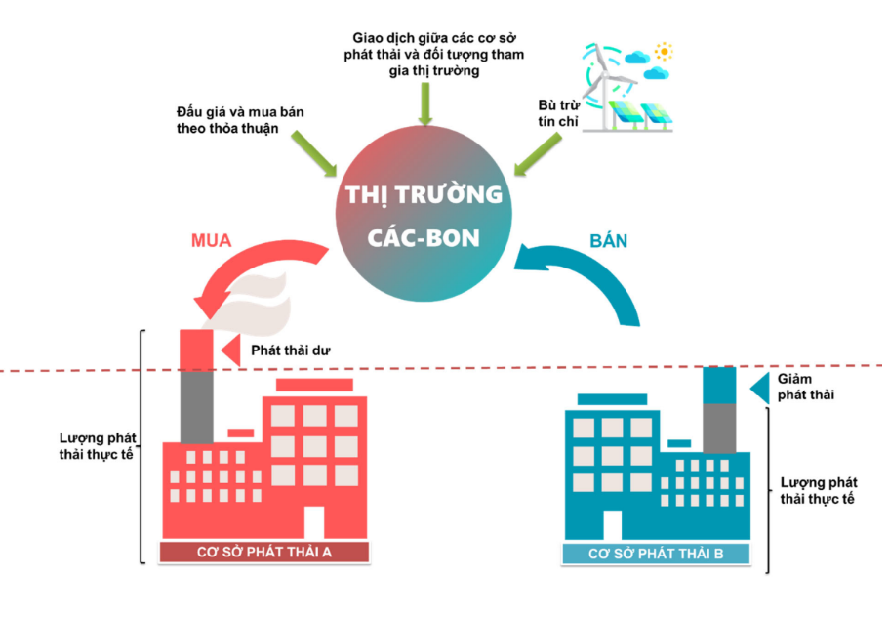
HẠN NGẠCH PHÁT THẢI KNK CỦA DOANH NGHIỆP
Các cơ sở phát thải khí nhà kính phải thực hiện kiểm kê khí nhà kính thuộc danh mục quy định của Chính Phủ được phân bổ hạn ngạch phát thải khí nhà kính và có quyền trao đổi, mua bán trên thị trường các-bon trong nước.
Cơ sở phát thải khí nhà kính chỉ được phát thải khí nhà kính trong hạn ngạch đã được phân bổ; trường hợp có nhu cầu phát thải vượt hạn ngạch được phân bổ thì mua hạn ngạch của đối tượng khác thông qua thị trường các-bon trong nước.

Slide 23
III. KẾT LUẬN VÀ KHUYẾN NGHỊ
GIẢI PHÁP TOÀN DIỆN
VÌ MỘT VIỆT NAM XANH

Slide 24
KẾT LUẬN VÀ KHUYẾN NGHỊ
Xu thế tất yếu: Kinh tế sẽ phát triển theo một cách bền vững hơn và yêu cầu về tiêu chuẩn xanh, phát thải các-bon thấp đã được đưa vào hầu hết các thị trường, chuỗi cung ứng và cơ chế thương mại quốc tế.
Cơ hội doanh nghiệp: đảm bảo nâng cao uy tín cạnh tranh trong chuỗi logictic, phù hợp với các quy định thương mại quốc tế; tạo cơ hội cạnh tranh và mở rộng kinh doanh đáp ứng thị trường quốc tế; giúp tổ chức dễ dàng tiếp cận các công nghệ mới và thu hút các dòng đầu tư xanh...
Thách thức doanh nghiệp: Vốn đầu tư ban đầu, khó tiếp cận công nghệ, thiếu nguồn nhân lực, chính sách hỗ trợ…
Khuyến nghị: Tăng cường nâng cao nhận thức doanh nghiệp, đưa chuyển đổi xanh là mục tiêu và động lực cho chiến lược phát triển doanh nghiệp. Cần có thêm chính sách thúc đẩy phát triển các loại hình kinh tế xanh thông qua các chương trình hỗ trợ doanh nghiệp chuyển đổi xanh.

Slide 25
Quý khách mời tham gia tại sự kiện có cơ hội nhận được nhiều phần quà ưu đãi đến từ GHGVIETNAM.VN 1. 01 Gói tư vấn kiểm kê khí nhà kính trực tuyến MIỄN PHÍ trị giá 20 triệu VNĐ dành cho các doanh nghiệp tham gia trọn vẹn hội thảo.
2. 01 Khóa học miễn phí về khí nhà kính, kiểm kê khí nhà kính, ESG và thị trường carbon trị giá 1.000.000VNĐ.
3. 01 Danh thiếp điện tử hiện đại do GHGVietnam phát triển trị giá 300.000VNĐ, hỗ trợ mở rộng mạng lưới chuyên nghiệp của bạn.

Slide 26
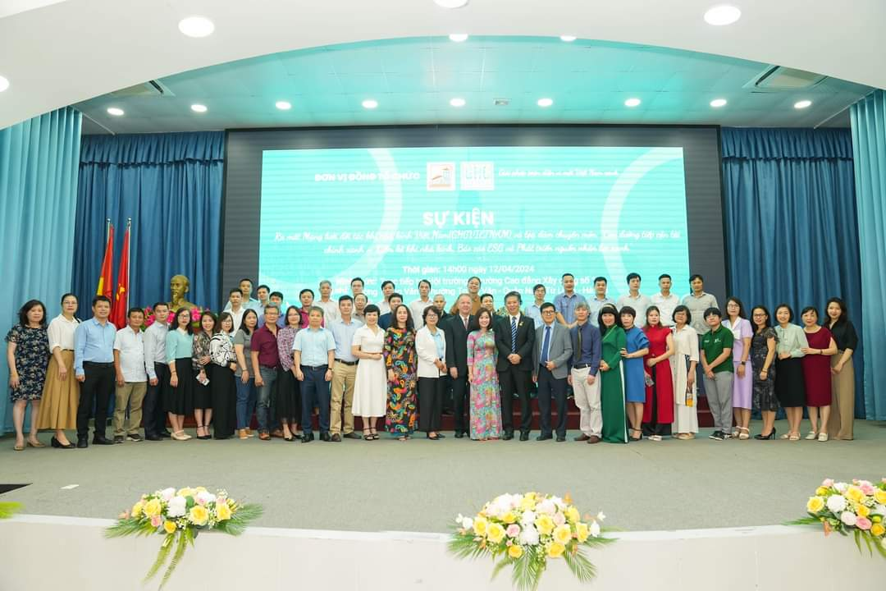
GIẢI PHÁP TOÀN DIỆN
VÌ MỘT VIỆT NAM XANH
TRÂN TRỌNG CẢM ƠN!
0905.986.188
ldtai@ghgvietnam.vn
www.ghgvietnam.vn

